Slide 1


DongdongE
engine
영남대학교 전자공학과 21611
영남대학교 전자공학과 21611591 김난희
영남대학교 전자공학과 21611663 이주형

Slide 2
검색 알고리즘
검색 엔진
검색 자료구조
검색기
DongdongE
목차
1. 검색 알고리즘 & 자료구조
trial
2. 검색 알고리즘
choice
3. 순서도
4. 전체 함수 구성
5. 파일 입출력
6. 사용한 자료 구조
choice
map1 / map2 / map3
7. 각 단계별 소요 시간
8. Result
9. 추가적으로 보충한 것, 해야할 것
Notes:
입력한 단어가 공통된 문서에 포함되어 있을 경우를 기준으로 정렬
단어가 문서에 포함되어 있는 수가 같을 경우 분산을 고려해서 정렬
Ex) 컴퓨터 포맷
- 컴퓨터가 ……… 수리점에 맡겨 포맷했다.
- 컴퓨터 포맷하는 방법은 ……..

Slide 3
검색 알고리즘
검색 엔진
검색 자료구조
검색기
DongdongE
검색 알고리즘 trial (worst case를 생각해봅시다)
검색한 단어의 순서가 중요할까?
→ 처음 나온 단어가 중요할수록 더 좋은 검색 결과를 나타낼 수 있을까?
“동성로 맛집”검색 → 동성로………햄버거 폐업 (X)
2. 검색한 단어가 많이 나올 수록 좋을까?
“동성로 맛집”검색 → 경대병원역 맛집……동성로 노래방 (이전보단 결과가 좋아졌다)
3. 검색한 단어의 순서가 앞에 있을 수록 and 많이 나올 수록 좋을까?
“동성로 맛집”검색 → 동성로…(무슨?..경대병원역)맛집…배달 (이전보단 결과가 좋아졌다)
Notes:
입력한 단어가 공통된 문서에 포함되어 있을 경우를 기준으로 정렬
단어가 문서에 포함되어 있는 수가 같을 경우 분산을 고려해서 정렬
Ex) 컴퓨터 포맷
- 컴퓨터가 ……… 수리점에 맡겨 포맷했다.
- 컴퓨터 포맷하는 방법은 ……..

Slide 4
DongdongE
검색 알고리즘 trial 정리
“동성로 맛집” 검색하면
의미: 동성로에 있는 맛집을 검색
1. 동성로에서 놀다가 다른 지역 맛집을 들렸다.
2. 동성로의 방탈출 카페를 검색
3. 칠곡 3지구의 맛집을 검색
ex 1
“컴퓨터 포맷” 검색하면
의미: 컴퓨터를 포맷하는 방법이 궁금하다
(직접 포맷>수리점 포맷) 직접 포맷 방법이 어렵거나 번거로우면
수리점 포맷을 알고 싶다.
1. 컴퓨터 직접 포맷하는 방법은 ………이다.
2. 컴퓨터가 바이러스가 생겨……… 수리점에 맡겨 포맷했다.
ex 2
Notes:
입력한 단어가 공통된 문서에 포함되어 있을 경우를 기준으로 정렬
단어가 문서에 포함되어 있는 수가 같을 경우 분산을 고려해서 정렬
Ex) 컴퓨터 포맷
- 컴퓨터가 ……… 수리점에 맡겨 포맷했다.
- 컴퓨터 포맷하는 방법은 ……..

Slide 5
DongdongE
자료 구조 trial
1. Sublist Merge
2. 배열 정렬 삽입
3. 가중치 합 분산 고려
가게 | 가까워지다 | 가입자
가게 | 가까워지다 | 가입자
가게 | 가까워지다 | 가입자
Doc 3
Seq 5
Doc 1
Doc 4
Doc 3
Seq 5
Doc 4
3
2
1
Doc 1
Doc 5
Seq 11
Doc 2
Seq 11
Doc 5
Doc 5
Seq 11
Doc 2
Seq 11
Doc 5
Doc 3
Seq 5
Doc 1
Doc 4
Doc 9
Seq 15
Doc 3
Seq 15
Doc 6
Doc 9
Seq 15
Doc 3
Seq 15
Doc 6
Doc 5
Seq 11
Doc 2
Seq 11
Doc 5
Doc 9
Seq 15
Doc 3
Seq 15
Doc 6
3 | 1 | 4
1 | 2 | 3 | 3 | 4 | 5 | 5 | 6 | 9
1 | 3 | 4
Notes:
공통된 문서를 어떻게 보여줄 것인가
단어에 달린 doc가 단어개수만큼 나오면 1순위
1. Sublist Merge
앞과 뒤가 다르면 1개로 count,
앞과 뒤가 같으면 다를 때까지 count
배열이라면: 배열 크기 모름
구조체라면: seq만 달면 되기 때문에 필요 없음
굳이 정렬하지 않아도 바로 정렬하며 저장
Seq를 달아서 분산을 구하며 저장

Slide 6
DongdongE
우리가 선택한 검색 알고리즘
1순위: 공통된 문서가 많은 순
2순위: 분산이 적은 순
3순위: 단어 입력 순서 고려
Q. 분산이 적다는 것은?
하나의 문서안에서
단어가 멀리 떨어진 정도가 적다
“동성로 맛집” 검색하면
의미: 동성로에 있는 맛집을 검색
1. 동성로 맛집을 들렸다. 맛집의 이름은…
2. 칠곡 3지구에서 동성로 맛집을 가는 길이다.
…
15. 동성로와서 영화보고…칠곡 3지구의 맛집에 가는 길이다.
…
30. …동성로 카페…
31. …맛집…
worst case
ex 1
Notes:
입력한 단어가 공통된 문서에 포함되어 있을 경우를 기준으로 정렬
단어가 문서에 포함되어 있는 수가 같을 경우 분산을 고려해서 정렬
Ex) 컴퓨터 포맷
- 컴퓨터가 ……… 수리점에 맡겨 포맷했다.
- 컴퓨터 포맷하는 방법은 ……..

Slide 7
DongdongE
순서도 및 전체 함수 구성
Textinput()
Document.txt 입력
insert()
map 1 구성
map1에 단어(댕글댕글 멤버: doc 번호, seq 번호) 삽입 함수
text파일에서 읽어와 단어, doc,
doc 내부의 순서(Sequence)를 삽입하는 함수
검색
StringEngine()
검색기에 입력한 문자열을 처리하는 함수
map 2 ~ map 3
구성
SearchEngine();
단어 존재 여부를 따져 map2에 댕글댕글 달기
var_seq()
semi_scoring();
document 내부에 있는 검색한 단어들의 분산 조사
insert_scoring()
map2(doc 번호가 map, seq가 댕글댕글 벡터)에 달린 벡터들을
참조해서 분산을 계산하고, map3로 넘겨주는 역할
map3, 구조체(링크드리스트)에 삽입
결과 출력
dd_engine();
textprint()
searching 최종 결과 출력 함수
text로 부터 doc 번호와 단어를 알 경우 위치를 찾아
line을 출력하는 함수

Slide 8
DongdongE
파일 입출력
seq+1
seq+1
팩03 간판02 기념일 임시02 자04 서투르다 멍멍01 방법 노래01 줄다 필요성 규칙적 돼지고기 한복 의외로 종업원 운반02 닭 도자기 조깅 육체적 아버님 유교02 닫히다 광주 품01
벽06 이상05 머리01 자다01 종이컵 담임 갈다01 얘기 한층 수입품02 차06 보도하다02 생산되다 대책03 전통적 굉장히 짙다02 불평등하다 종교적 인사02 팀01
doc+1
Notes:
텍스트 파일을 메모장에서 읽어오면서 seq와 doc 숫자를 map에 저장
Map1은 단어를 key로 해서 seq와 doc 숫자가 달려 있는 구조
Seq도 읽어 오는 이유는 검색단어가 앞쪽에 위치한 doc를 출력하거나 단어끼리의 분산을 기준으로 검색결과를 출력하기 때문에 필요한 과정임

Slide 9
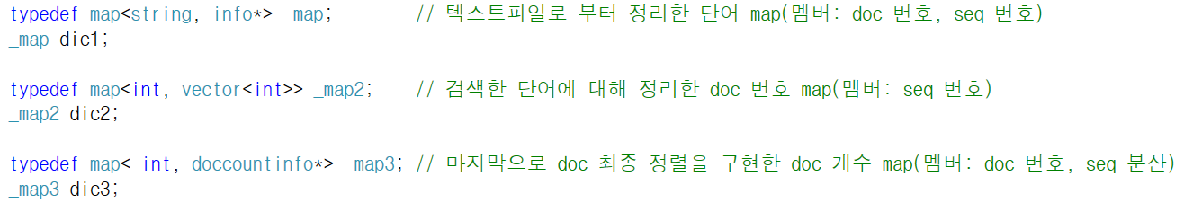
DongdongE
사용한 자료 구조
map 1
map 2
map 3
텍스트파일로부터 정리한
단어 map
(멤버: doc 번호,
doc안에서 단어의 순서 seq)
검색한 단어에 대해 정리한
doc 번호 map
seq 8 seq 1 seq 2
(멤버: seq 번호)
마지막으로 doc 최종 정렬을
구현한 doc 개수 map
(멤버: doc 번호, var 분산)
map 1
doc1 doc3 doc4
seq8 seq1 seq2
map 2
map 3
var1 var3 var4
doc8 doc1 doc2
Notes:
textinput(): text파일에서 읽어와 단어, DOC, DOC 내부의 순서(Sequence)를 삽입하는 함수
count_seq=1001이면 doc+1
Insert 함수실행
insert(): hash table을 만든다. map에 구조체를 삽입하는 과정이다. 처음나온 단어일때와 아닐때, 순서를 고려,정렬하면서 댕글댕글 단다.+추가 설명
StringEngine(): 검색기에 입력한 문자열 처리하는 함수
받은 문장을 string 배열(express[i])에 입력하고 입력한 단어의 수(k) 받아옴
Q나 C를 입력해서 리턴 값이 생긴 경우
프로그램을 종료하거나(Q) 화면을 정리함(C)
SearchEngine(): map1에 접근해 검색한 단어의 존재유무를 알려준다.
semi_scoring(): map2
Doc 번호가 map의 key이고, seq가 댕글댕글 달린 벡터의 value를 가지는 구조이다. Seq가 하나 달린 경우에는 seq를 저장하고, seq가 여러 개 달린 경우에는 분산을 계산한다.
semi scoring 함수에서 따로 map index 처음부터 끝까지 돌면서 vector 댕글댕글 달린거(seq) 다 읽고 배열에 넣어서
index (doc 번호)한개 다읽으면 배열로 seq 모아놓은거 분산 계산하고 다시 map에서 그다음 index읽고 댕글댕글 달린 벡터(seq) 분산 계산하고 이렇게 계속 반복했어
여기서 insert_scoring도 실행함
var_seq(): // document 내부에 있는 검색한 단어들의 분산 조사
insert_scoring(): map3을 만드는 함수이다.
traverse(): 모든 멤버를 출력한다. map의 처음부터 끝까지 traverse하며 출력한다. map1에 멤버(doc, seq)가 잘 저장되는지 확인할 때 썻어
dd_engine(): 분산, doc num 저장된 구조체 map3(단어들의 공통된 doc 숫자를 key로 분산과 doc 숫자로 이루어진 구조체가 달려있는 구조)
분산이 적은순으로 정렬된 구조체를 거꾸로 linear scan
Dd_engine 함수에서 textprint 함수 실행
Textprint(): 웹에서 실행하면 엄청나게 메모리가 크니까 우리는 처음부터 메모리를 크게 잡고 시작하는 것보다 할 때마다 open해서 써서 메모리를 많이 적게 잡아 시간이 오래 걸린다

Slide 10
DongdongE
map 1 자료구조
관련 함수: textinput(): text파일에서 읽어와 단어, doc, doc 내부의 순서(Sequence)를 삽입하는 함수
insert(): map1에 단어(댕글댕글 멤버: doc 번호, seq 번호) 삽입 함수
map 1
가게 | 가까워지다 | 가입자 | 가을01 | 가지다
string: 단어명
구조체
링크드리스트
Doc 3
Seq 5
Doc 7
Doc 9
int:
doc번호, seq 순서
Doc 4
Seq 11
NULL
NULL
Doc 11
Seq 15
NULL
NULL
NULL

Slide 11
DongdongE
map 2 자료구조
관련 함수: var_seq(): document 내부에 있는 검색한 단어들의 분산 조사
semi_scoring(): map2(doc 번호가 map, seq가 댕글댕글 벡터)에 달린 벡터들을 참조해서
분산을 계산하고 map3로 넘겨주는 역할(map3와 구조체(링크드리스트)에 삽입)
map 2
Doc 3 | Doc 4 | Doc 7 | Doc 8 | Doc 11
int: doc 번호
Int형
벡터
Seq 5
Seq 7
Seq 9
int: seq 순서
Seq 11
Seq 15
이유: map2는 seq만 댕글 달림--> 이건 seq 개수로 doc 개수를 세아릴 수 있고, 여러 seq로 부터 분산도 계산할 수 있음
Notes:
Map 2는 doc 번호를 key로 해당 doc에 존재하는 단어들의 분산을 계산해서 벡터로 단 구조이다.
단어들을 검색하면 Map1에서 해당하는 단어들의 doc와 seq를 알고 있다. 검색한 단어들을 모두 포함한 doc 번호를 알고 나서 출력해야하므로 merge sort로 각 sublist를 합친 뒤 개수를 세릴까 고민하다가 map을 이용해서 해당 doc 번호에 해당하면 seq를 입력하기로 했다. Seq 개수가 단어의 포함 개수가 되는 것이다.

Slide 12
DongdongE
map 3 자료구조
관련 함수:insert_scoring(): map3, 구조체에 삽입
dd_engine(): searching 최종 결과 출력 함수
검색 알고리즘
분산이용
map 3
1 | 2 | 3 | 4 | 5
int: doc 개수
구조체
링크드리스트
var 13
var 44
var 9
Doc 90
var 8
Doc 99
var 2
Doc 3
int
doc 번호, var 분산
var 90
NULL
var 14
var 14
Doc 48
NULL
var 92
NULL
var 88
Doc 23
NULL
NULL
Notes:
Map3은 단어들의 공통된 doc 숫자를 key로 분산과 doc 숫자로 이루어진 구조체가 달려있는 구조임
공통된 doc 숫자가 적은 순서에서 큰 순서로 자동정렬되므로 map3의 key를 끝에서부터 거꾸로 읽어오면서 linear scan하면 순서대로 출력된다.

Slide 13
DongdongE
각 단계별 소요시간
Textinput()
Document.txt 입력
1
검색 단어 | 걷다03 설악산 | 걷다03 | 설악산 | 걷다03 설악산 | 걷다03 | 설악산
line 출력 여부 | O |  |  | X
(1) map 1 구성시간 | 36.617 | 36.329 | 36.433 | 36.953 | 36.373 | 36.626
(2) 검색 문자열 처리 | 0.000 | 0.000 | 0.000 | 0.000 | 0.000 | 0.001
(3) 단어 존재 여부 따져 map2~map3 구성시간 | 0.007 | 0.003 | 0.004 | 0.007 | 0.003 | 0.003
(4) 결과 출력 시간 (15개 DOC 출력 기준) | 18.233 | 2.393 | 1.322 | 0.021 | 0.021 | 0.023
StringEngine()
2
SearchEngine();
3
semi_scoring();
dd_engine();
4
Textprint()
검색결과 출력
(초단위(sec))

Slide 14
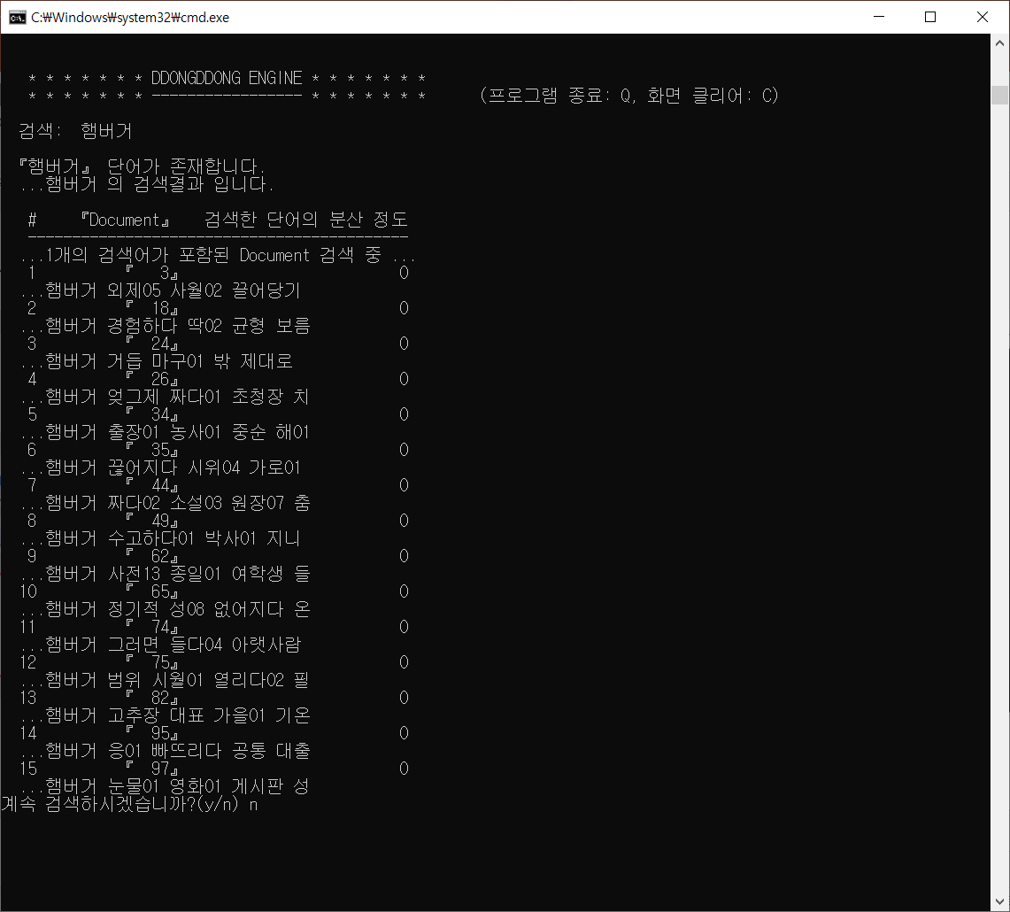
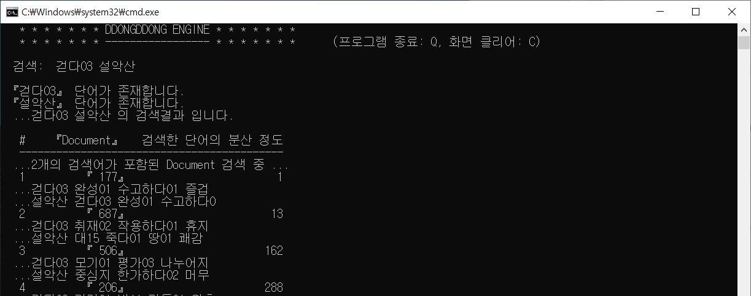
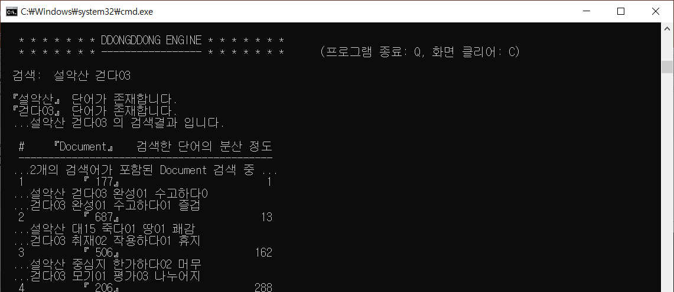
DongdongE
Result
2
걷다03 설악산 검색
1
햄버거 단어 하나 검색
3
설악산 걷다03 검색
→ 순서도 고려함
Notes:
textinput(): text파일에서 읽어와 단어, DOC, DOC 내부의 순서(Sequence)를 삽입하는 함수
count_seq=1001이면 doc+1
Insert 함수실행
insert(): hash table을 만든다. map에 구조체를 삽입하는 과정이다. 처음나온 단어일때와 아닐때, 순서를 고려,정렬하면서 댕글댕글 단다.+추가 설명
StringEngine(): 검색기에 입력한 문자열 처리하는 함수
받은 문장을 string 배열(express[i])에 입력하고 입력한 단어의 수(k) 받아옴
Q나 C를 입력해서 리턴 값이 생긴 경우
프로그램을 종료하거나(Q) 화면을 정리함(C)
SearchEngine(): map1에 접근해 검색한 단어의 존재유무를 알려준다.
semi_scoring(): map2
Doc 번호가 map의 key이고, seq가 댕글댕글 달린 벡터의 value를 가지는 구조이다. Seq가 하나 달린 경우에는 seq를 저장하고, seq가 여러 개 달린 경우에는 분산을 계산한다.
semi scoring 함수에서 따로 map index 처음부터 끝까지 돌면서 vector 댕글댕글 달린거(seq) 다 읽고 배열에 넣어서
index (doc 번호)한개 다읽으면 배열로 seq 모아놓은거 분산 계산하고 다시 map에서 그다음 index읽고 댕글댕글 달린 벡터(seq) 분산 계산하고 이렇게 계속 반복했어
여기서 insert_scoring도 실행함
var_seq(): // document 내부에 있는 검색한 단어들의 분산 조사
insert_scoring(): map3을 만드는 함수이다.
traverse(): 모든 멤버를 출력한다. map의 처음부터 끝까지 traverse하며 출력한다. map1에 멤버(doc, seq)가 잘 저장되는지 확인할 때 썻어
dd_engine(): 분산, doc num 저장된 구조체 map3(단어들의 공통된 doc 숫자를 key로 분산과 doc 숫자로 이루어진 구조체가 달려있는 구조)
분산이 적은순으로 정렬된 구조체를 거꾸로 linear scan
Dd_engine 함수에서 textprint 함수 실행
Textprint(): 웹에서 실행하면 엄청나게 메모리가 크니까 우리는 처음부터 메모리를 크게 잡고 시작하는 것보다 할 때마다 open해서 써서 메모리를 많이 적게 잡아 시간이 오래 걸린다

Slide 15
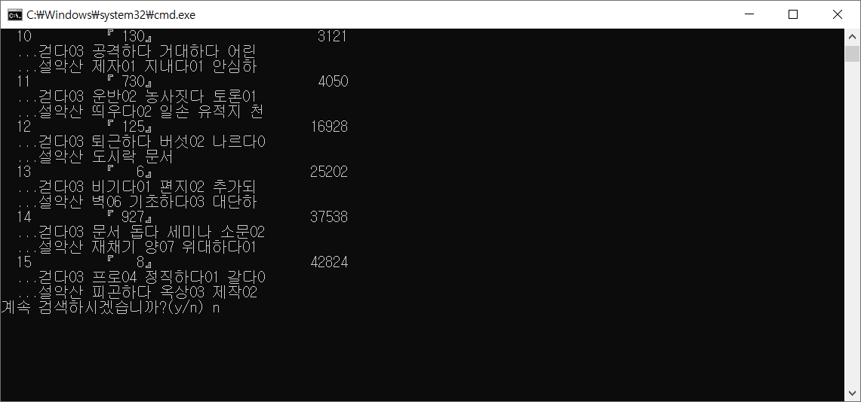
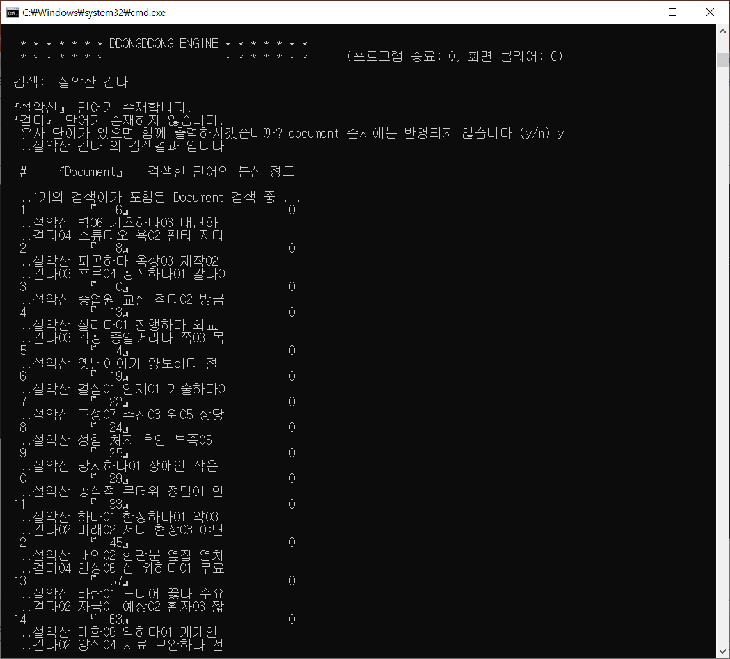
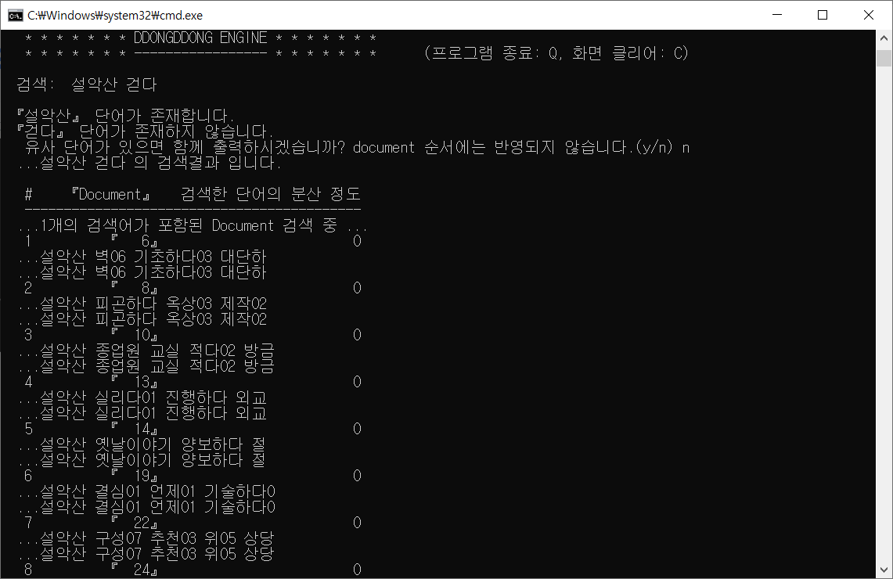
DongdongE
추가적으로 보충한 것
4
단어 15개씩만 출력하고
더 검색할지 결정하기
6
없는 단어와 있는 단어를
함께 검색할 경우
없는 단어와 유사한 단어를
있는 단어의 doc에서 검색
(yes!)
5
없는 단어와 있는 단어를
함께 검색할 경우
없는 단어와 유사한 단어를
있는 단어의 doc에서 검색
(no!)
Notes:
textinput(): text파일에서 읽어와 단어, DOC, DOC 내부의 순서(Sequence)를 삽입하는 함수
count_seq=1001이면 doc+1
Insert 함수실행
insert(): hash table을 만든다. map에 구조체를 삽입하는 과정이다. 처음나온 단어일때와 아닐때, 순서를 고려,정렬하면서 댕글댕글 단다.+추가 설명
StringEngine(): 검색기에 입력한 문자열 처리하는 함수
받은 문장을 string 배열(express[i])에 입력하고 입력한 단어의 수(k) 받아옴
Q나 C를 입력해서 리턴 값이 생긴 경우
프로그램을 종료하거나(Q) 화면을 정리함(C)
SearchEngine(): map1에 접근해 검색한 단어의 존재유무를 알려준다.
semi_scoring(): map2
Doc 번호가 map의 key이고, seq가 댕글댕글 달린 벡터의 value를 가지는 구조이다. Seq가 하나 달린 경우에는 seq를 저장하고, seq가 여러 개 달린 경우에는 분산을 계산한다.
semi scoring 함수에서 따로 map index 처음부터 끝까지 돌면서 vector 댕글댕글 달린거(seq) 다 읽고 배열에 넣어서
index (doc 번호)한개 다읽으면 배열로 seq 모아놓은거 분산 계산하고 다시 map에서 그다음 index읽고 댕글댕글 달린 벡터(seq) 분산 계산하고 이렇게 계속 반복했어
여기서 insert_scoring도 실행함
var_seq(): // document 내부에 있는 검색한 단어들의 분산 조사
insert_scoring(): map3을 만드는 함수이다.
traverse(): 모든 멤버를 출력한다. map의 처음부터 끝까지 traverse하며 출력한다. map1에 멤버(doc, seq)가 잘 저장되는지 확인할 때 썻어
dd_engine(): 분산, doc num 저장된 구조체 map3(단어들의 공통된 doc 숫자를 key로 분산과 doc 숫자로 이루어진 구조체가 달려있는 구조)
분산이 적은순으로 정렬된 구조체를 거꾸로 linear scan
Dd_engine 함수에서 textprint 함수 실행
Textprint(): 웹에서 실행하면 엄청나게 메모리가 크니까 우리는 처음부터 메모리를 크게 잡고 시작하는 것보다 할 때마다 open해서 써서 메모리를 많이 적게 잡아 시간이 오래 걸린다

Slide 16


DongdongE
추가적으로 더 하면 좋을 것
UI
시간 단축 방법
1
2
C++에서
원래 하려고 했던 것
네이버나 구글 이미지를 띄우고
그 위에 글자를 출력하기
line을 print할때 오래걸림
메모리를 적게 사용하는 대신 시간을 소요함
python은 자체적으로 메모리를 잡아주나,
c++을 동적할당도 결국은 직접 잡아줘야함
동적할당은 데이터영역에 선언된 배열 변수보다 느림
이에 절충안으로 메모리를 적게 사용하며 시간을 적게 소요하는 방법 더 고려
C++ → Python 로해서
web 프레임워크 사용하기
Notes:
textinput(): text파일에서 읽어와 단어, DOC, DOC 내부의 순서(Sequence)를 삽입하는 함수
count_seq=1001이면 doc+1
Insert 함수실행
insert(): hash table을 만든다. map에 구조체를 삽입하는 과정이다. 처음나온 단어일때와 아닐때, 순서를 고려,정렬하면서 댕글댕글 단다.+추가 설명
StringEngine(): 검색기에 입력한 문자열 처리하는 함수
받은 문장을 string 배열(express[i])에 입력하고 입력한 단어의 수(k) 받아옴
Q나 C를 입력해서 리턴 값이 생긴 경우
프로그램을 종료하거나(Q) 화면을 정리함(C)
SearchEngine(): map1에 접근해 검색한 단어의 존재유무를 알려준다.
semi_scoring(): map2
Doc 번호가 map의 key이고, seq가 댕글댕글 달린 벡터의 value를 가지는 구조이다. Seq가 하나 달린 경우에는 seq를 저장하고, seq가 여러 개 달린 경우에는 분산을 계산한다.
semi scoring 함수에서 따로 map index 처음부터 끝까지 돌면서 vector 댕글댕글 달린거(seq) 다 읽고 배열에 넣어서
index (doc 번호)한개 다읽으면 배열로 seq 모아놓은거 분산 계산하고 다시 map에서 그다음 index읽고 댕글댕글 달린 벡터(seq) 분산 계산하고 이렇게 계속 반복했어
여기서 insert_scoring도 실행함
var_seq(): // document 내부에 있는 검색한 단어들의 분산 조사
insert_scoring(): map3을 만드는 함수이다.
traverse(): 모든 멤버를 출력한다. map의 처음부터 끝까지 traverse하며 출력한다. map1에 멤버(doc, seq)가 잘 저장되는지 확인할 때 썻어
dd_engine(): 분산, doc num 저장된 구조체 map3(단어들의 공통된 doc 숫자를 key로 분산과 doc 숫자로 이루어진 구조체가 달려있는 구조)
분산이 적은순으로 정렬된 구조체를 거꾸로 linear scan
Dd_engine 함수에서 textprint 함수 실행
Textprint(): 웹에서 실행하면 엄청나게 메모리가 크니까 우리는 처음부터 메모리를 크게 잡고 시작하는 것보다 할 때마다 open해서 써서 메모리를 많이 적게 잡아 시간이 오래 걸린다

